Slide 1
中學歷史科課程學與教資源 《多角度看軍事史：經濟、醫學、國際法及其他》
日常學與教使用

Slide 2
引言
教育局課程發展處個人、社會及人文教育組出版
旨在支援教師落實初中歷史科（中一至中三）修訂課程的學與教
照顧學生不同的學習需要和興趣
擴闊學生的國際視野
讓學生瞭解到戰爭是人為的悲劇
培養學生珍視和平，以及踐行關愛和堅毅等正面價值觀和態度。

Slide 3
日常學與教使用
歷史知識
歷史技能
正面價值觀和態度

Slide 4
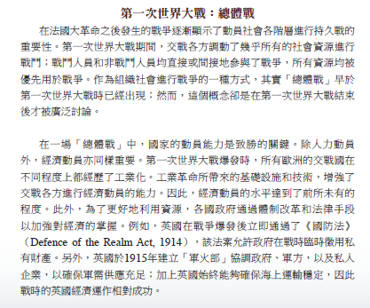
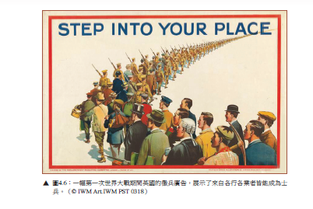
日常學與教使用 — 歷史知識
第四章：戰爭與社會
聯繫課題9「20 世紀的國際紛爭及危機 (I) — 兩次世界大戰」中「個案研習：總體戰」
讓學生對有關「總體戰」概念有深入而全面的認識
掌握研習歷史的基本概念和詞彙
擴闊學生的歷史和國際視野
第一章：戰爭與經濟
例子 1

Slide 5
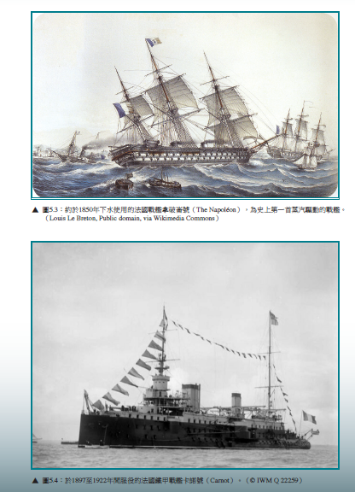
日常學與教使用 — 歷史知識
聯繫課題5「近代歐洲的興起」
讓學生對「工業革命影響」有深入而全面的認識
掌握研習歷史的基本概念和詞彙
擴闊學生的歷史和國際視野
第五章：戰爭與科技創新
例子 2

Slide 6
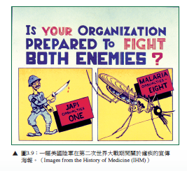
日常學與教使用 — 歷史技能
第二章：戰爭與國際法
運用學與教資源裡的一手和二手資料來培養歷史技能，例如：
描述歷史圖畫和漫畫的特徵
掌握資料的含義
選取、組織和運用資料，並有條理地表達出來
例子 3
第三章：戰爭與醫學

Slide 7
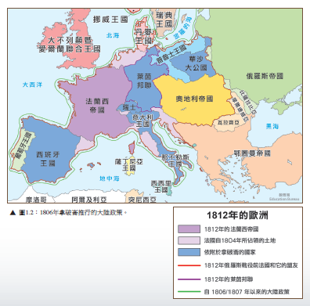
日常學與教使用 — 歷史技能
運用學與教資源裡的一手和二手資料來培養歷史技能，例如：
描述歷史地圖和圖表的特徵
掌握資料的含義
選取、組織和運用資料，並有條理地表達出來
第三章：戰爭與醫學
第一章：戰爭與經濟
例子 4

Slide 8
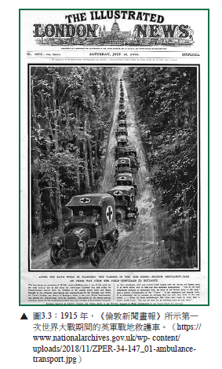
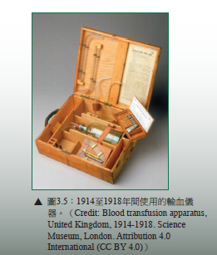
日常學與教使用 — 正面價值觀和態度
第三章：戰爭與醫學
掌握歷史研習與現今生活的密切關係
欣賞人類的成就和理想
例子 5

Slide 9
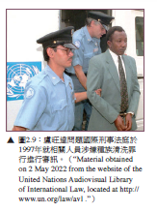
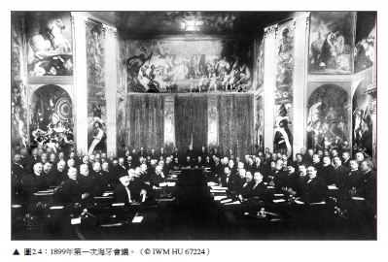
日常學與教使用 — 正面價值觀和態度
了解戰爭是人為的悲劇
培養學生珍視和平的正面價值觀和態度
第二章：戰爭與國際法
例子 6

